Slide 1
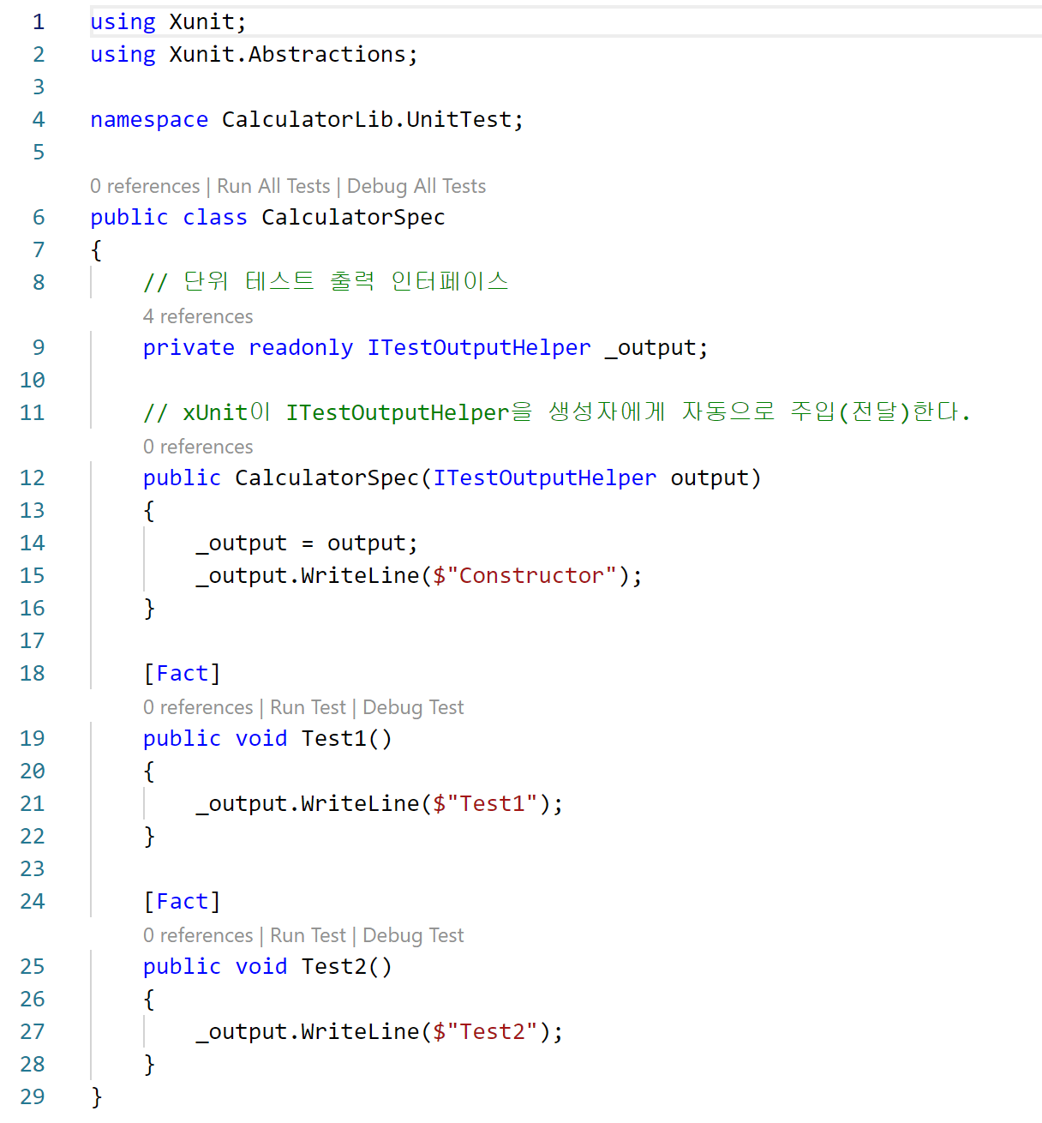
모든 단위 테스트 실행
개별 단위 테스트 실행

Slide 2
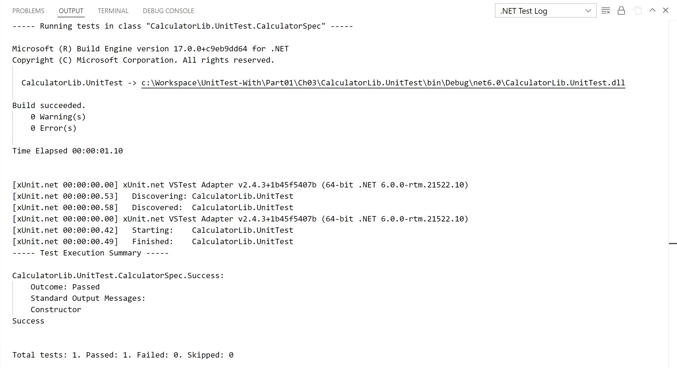
ITestOutputHelper 출력

Slide 3
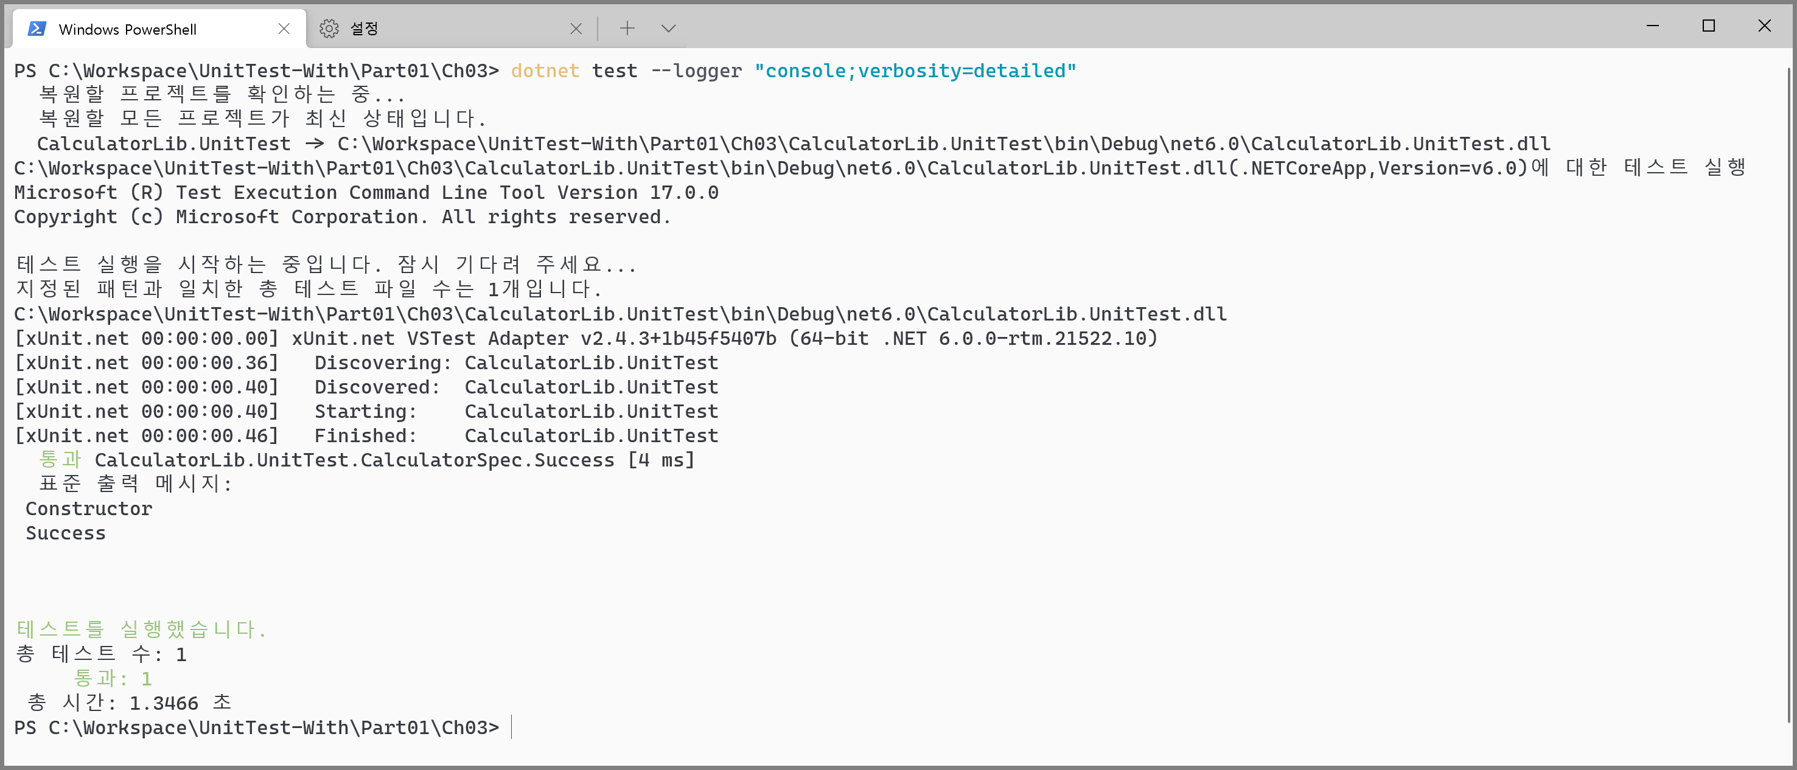
ITestOutputHelper 출력

Slide 4
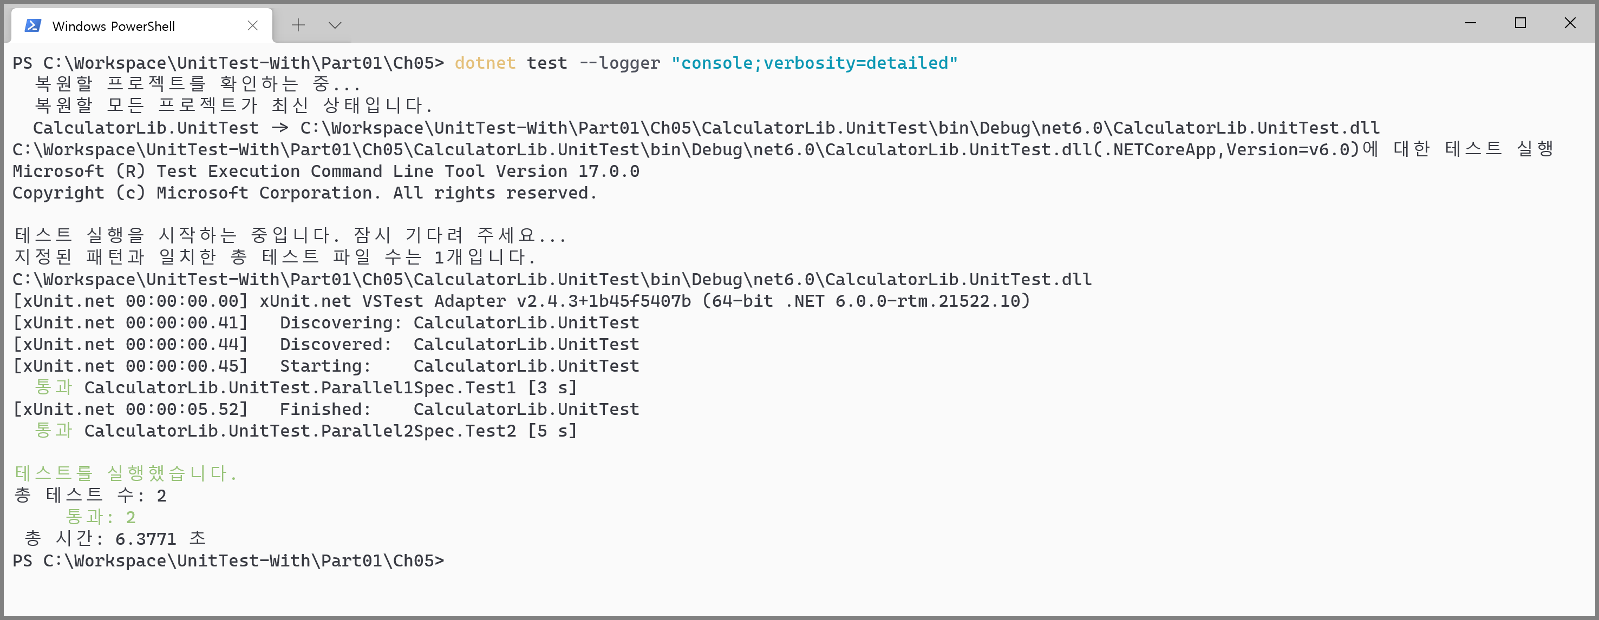
6초 ≠ 3초 + 5초

Slide 5
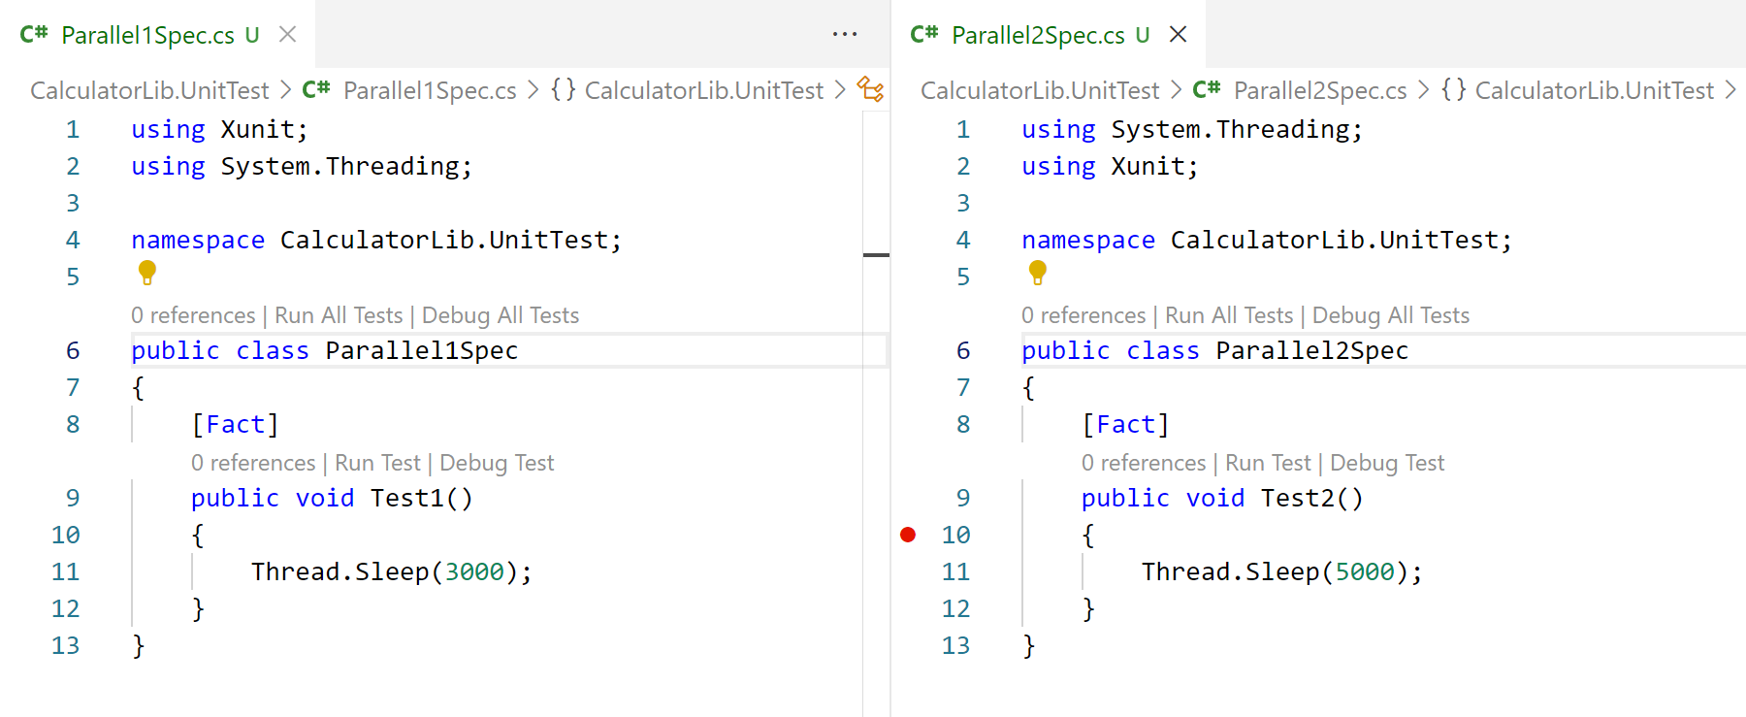
클래스(class) 단위로 단위 테스트가 개별로 동시 실행한다.
8초 ≠ 3초 + 5초

Slide 6
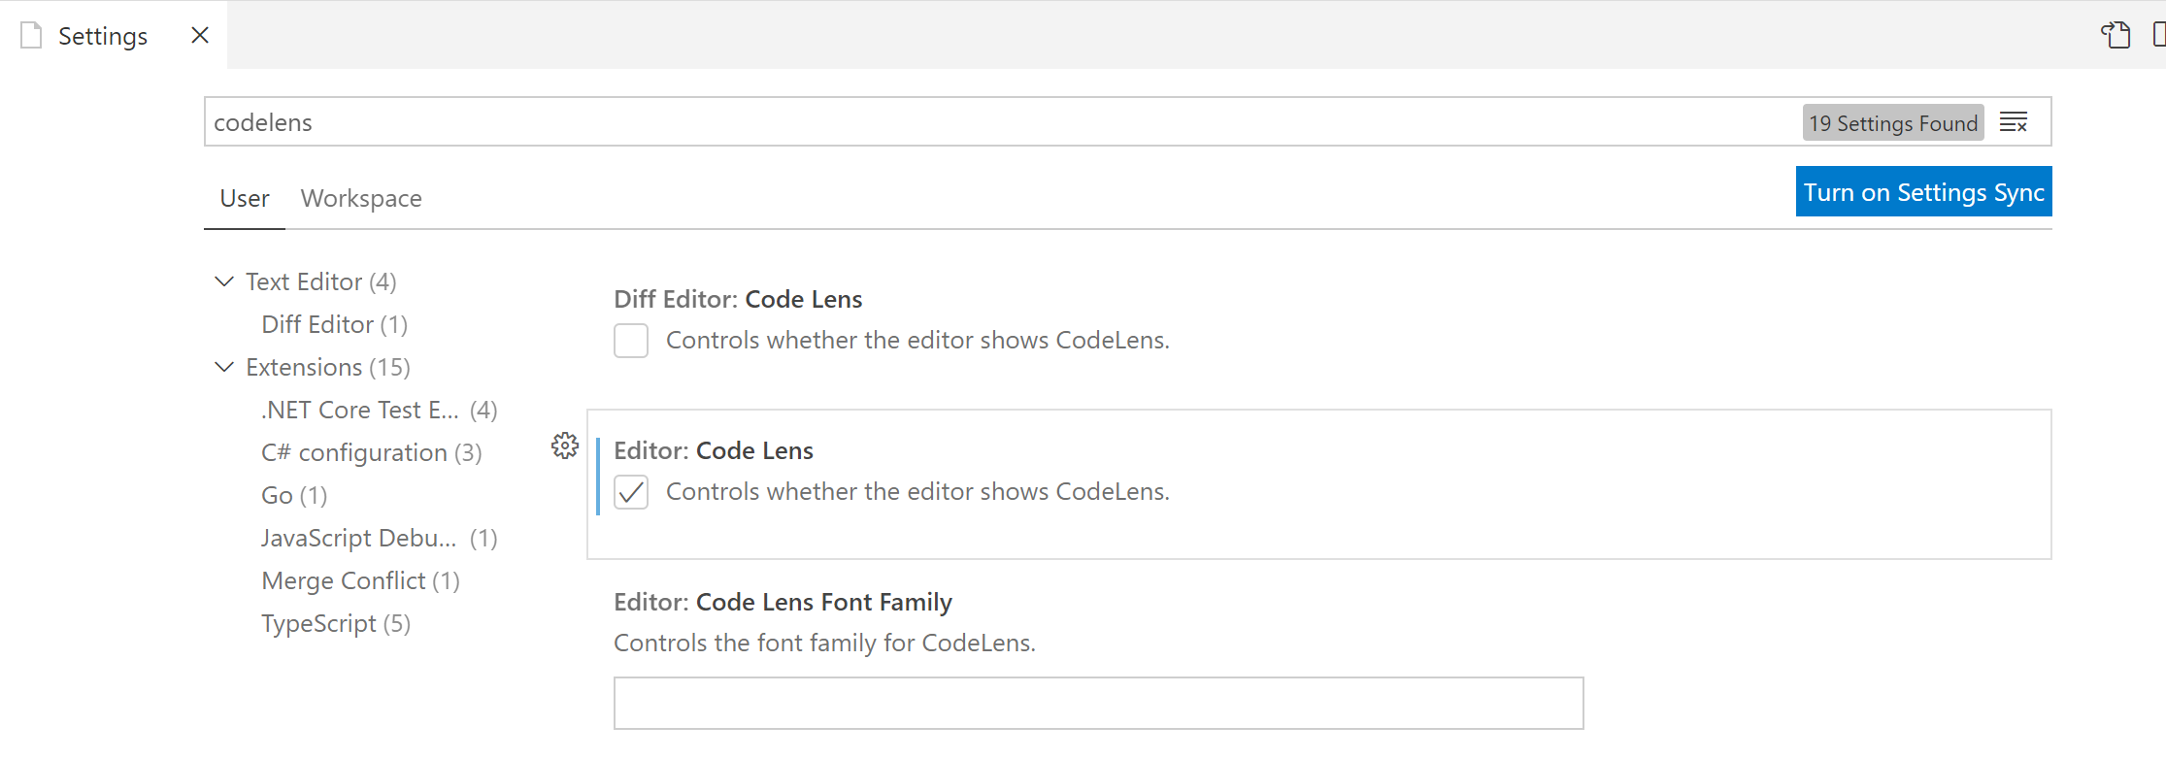
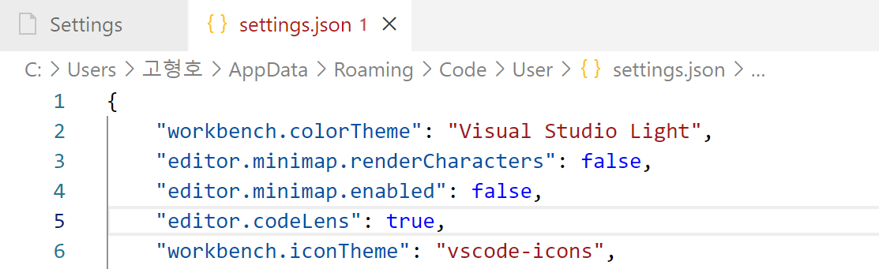
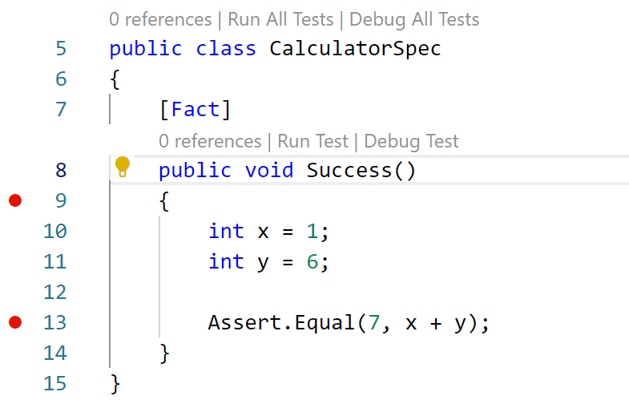

Slide 7
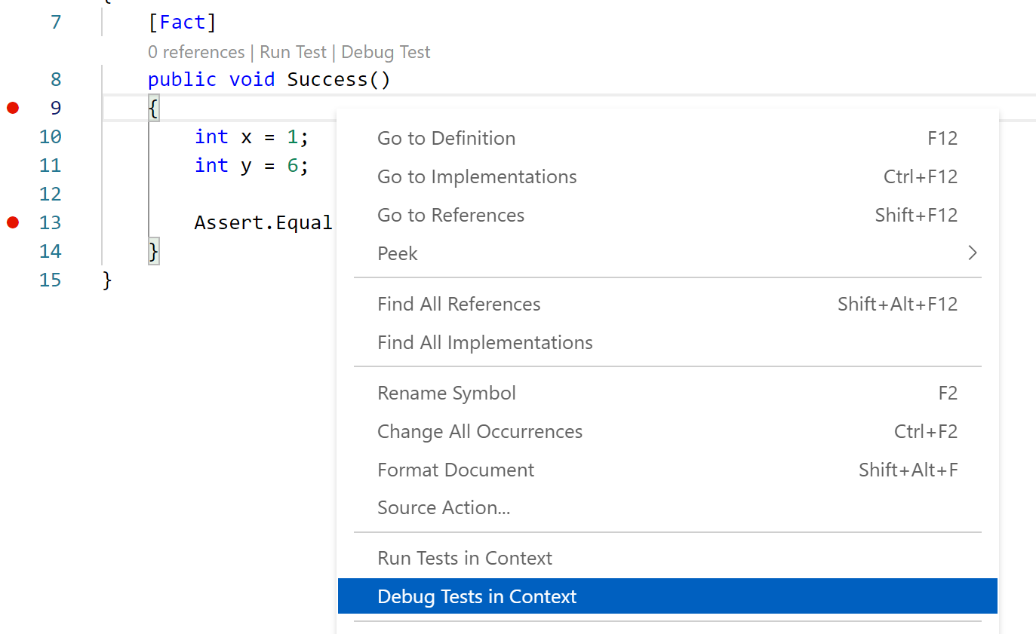
Case 1. 단위 테스트 메서드에서 디버깅하기
Case 2. 현재 커서 위치에서 디버깅하기

Slide 8
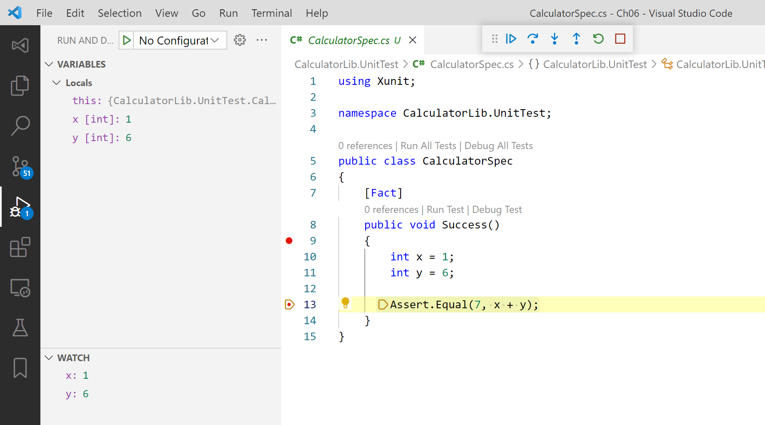

Slide 9
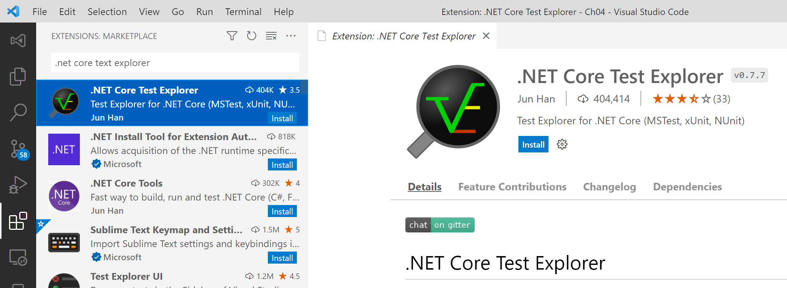

Slide 10
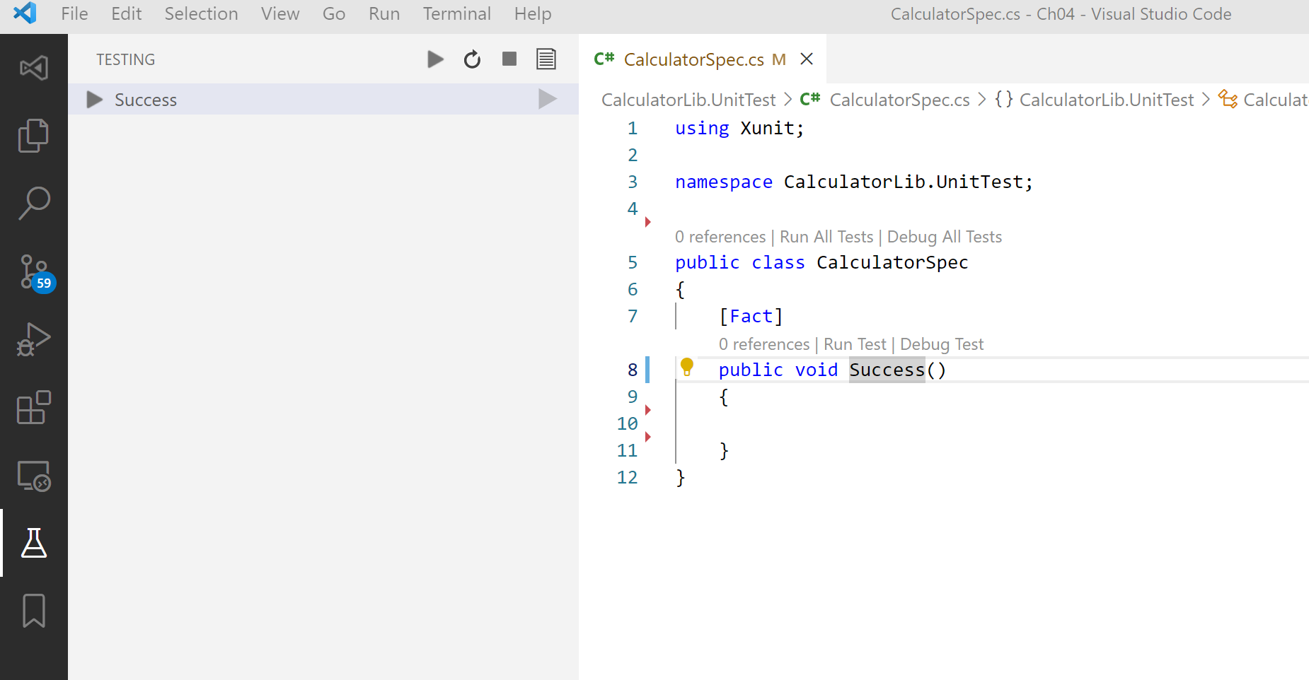
단위 테스트 개별 실행
단위 테스트 목록

